Slide 1
课程在线平台使用演示
《编译原理和技术(H)》
张昱
0551-63603804，yuzhang@ustc.edu.cn
中国科学技术大学
计算机科学与技术学院

Slide 2

主要内容
1
科大词元计划
智慧树智慧课程平台
2
3
头歌平台

Slide 3
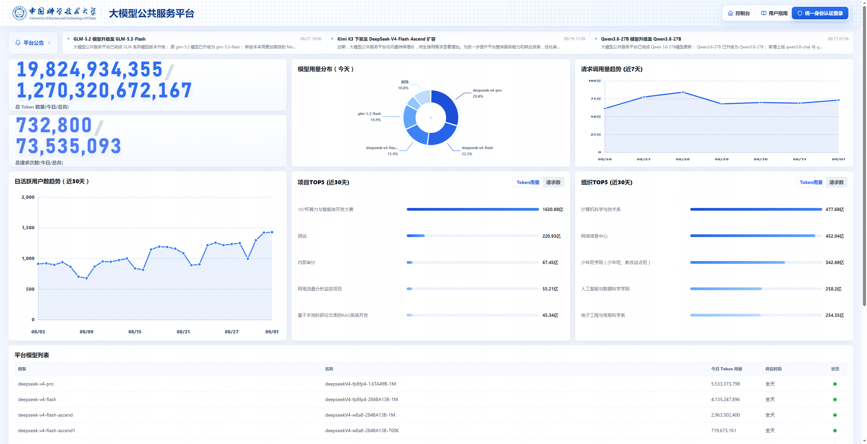
科大词元计划
https://llm.ustc.edu.cn/
统一身份认证登录

Slide 4
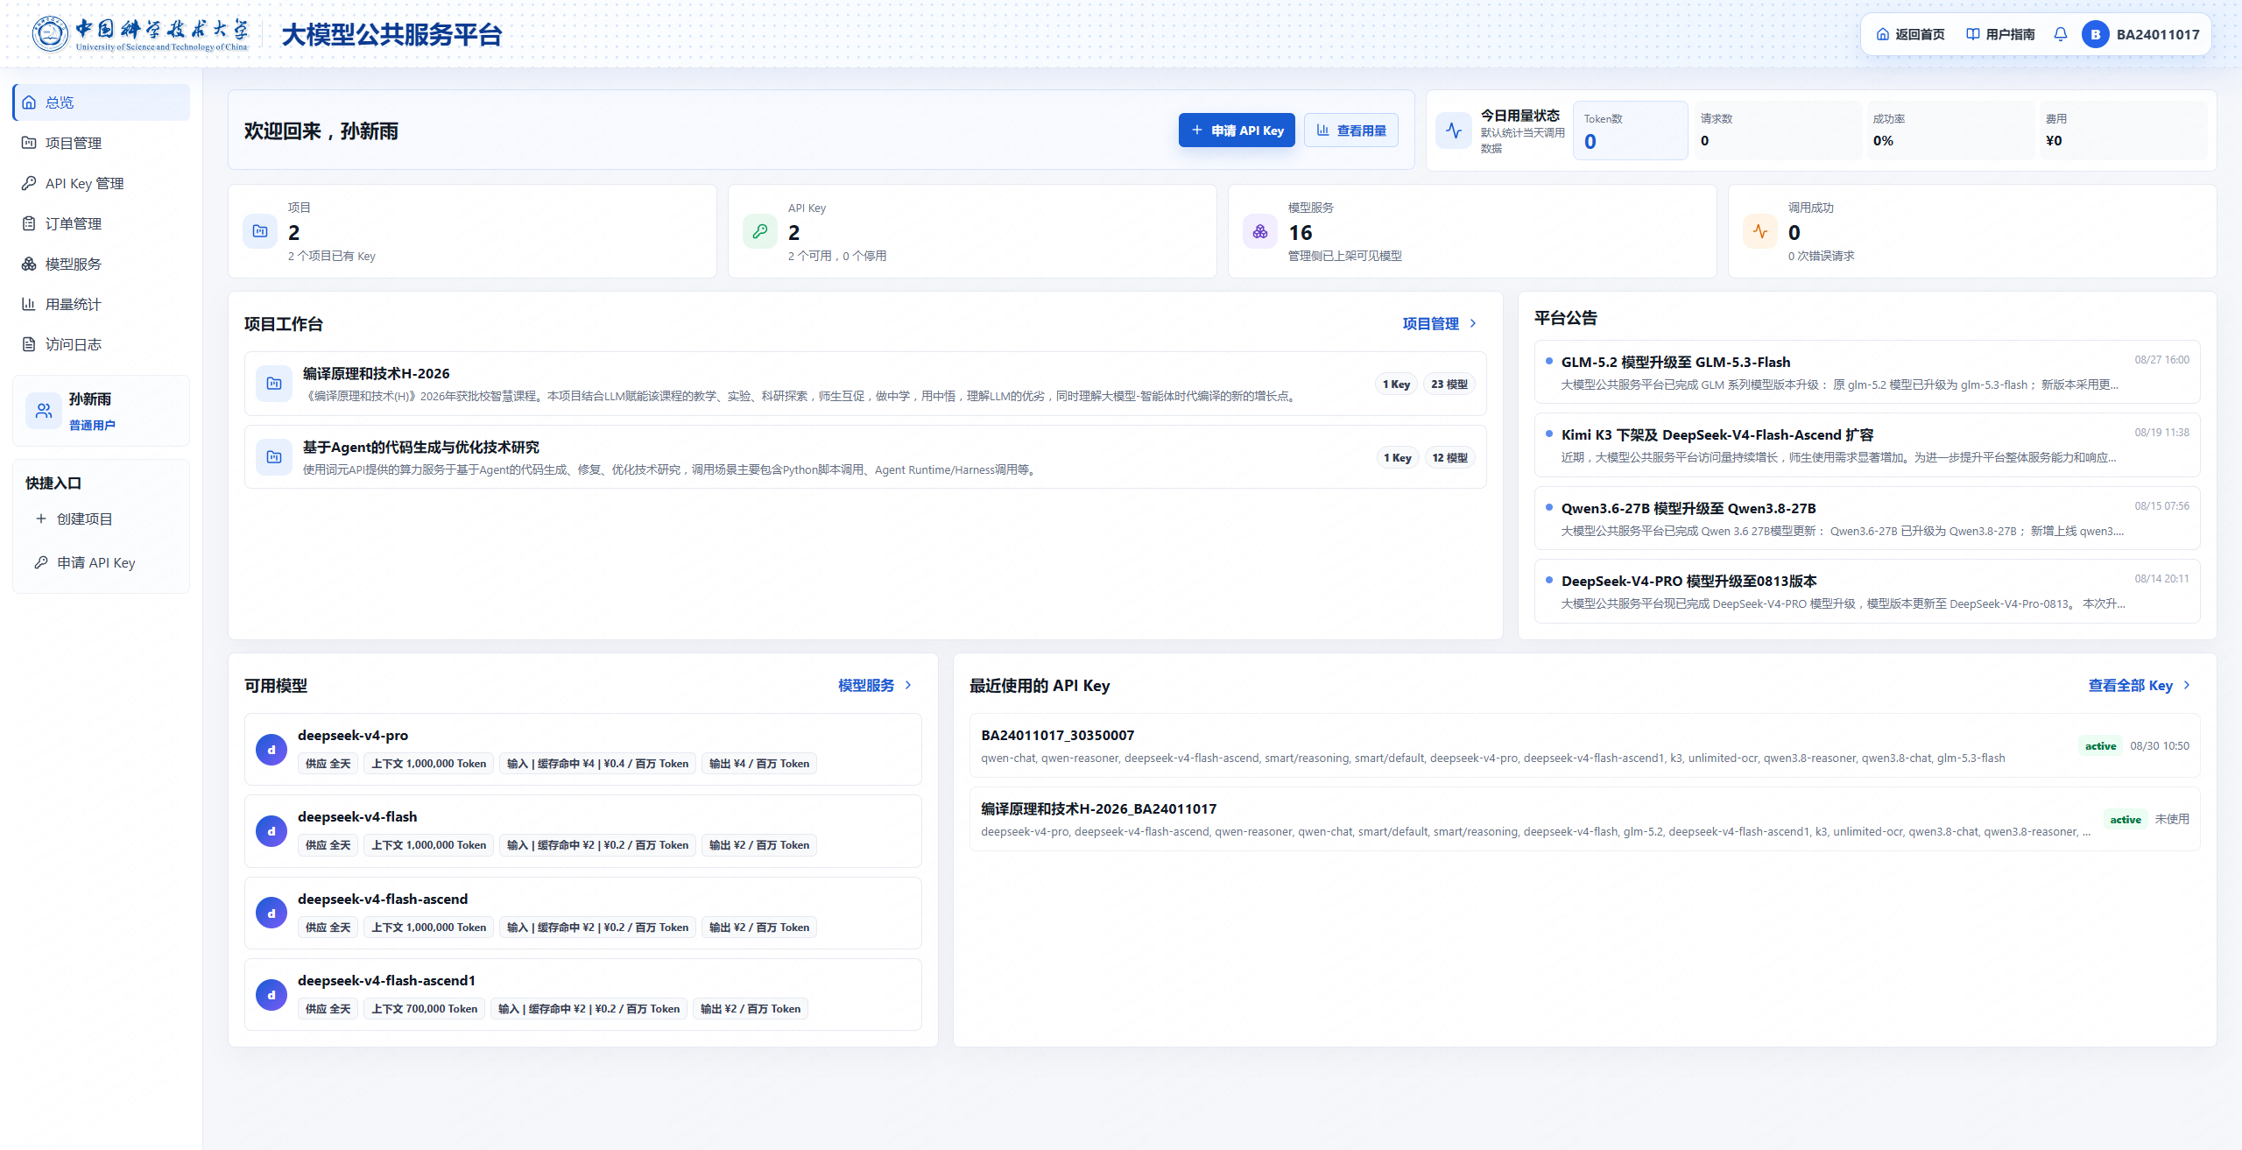
科大词元计划
助教已经将同学们加入了课程项目，
登录后查看项目工作台

Slide 5
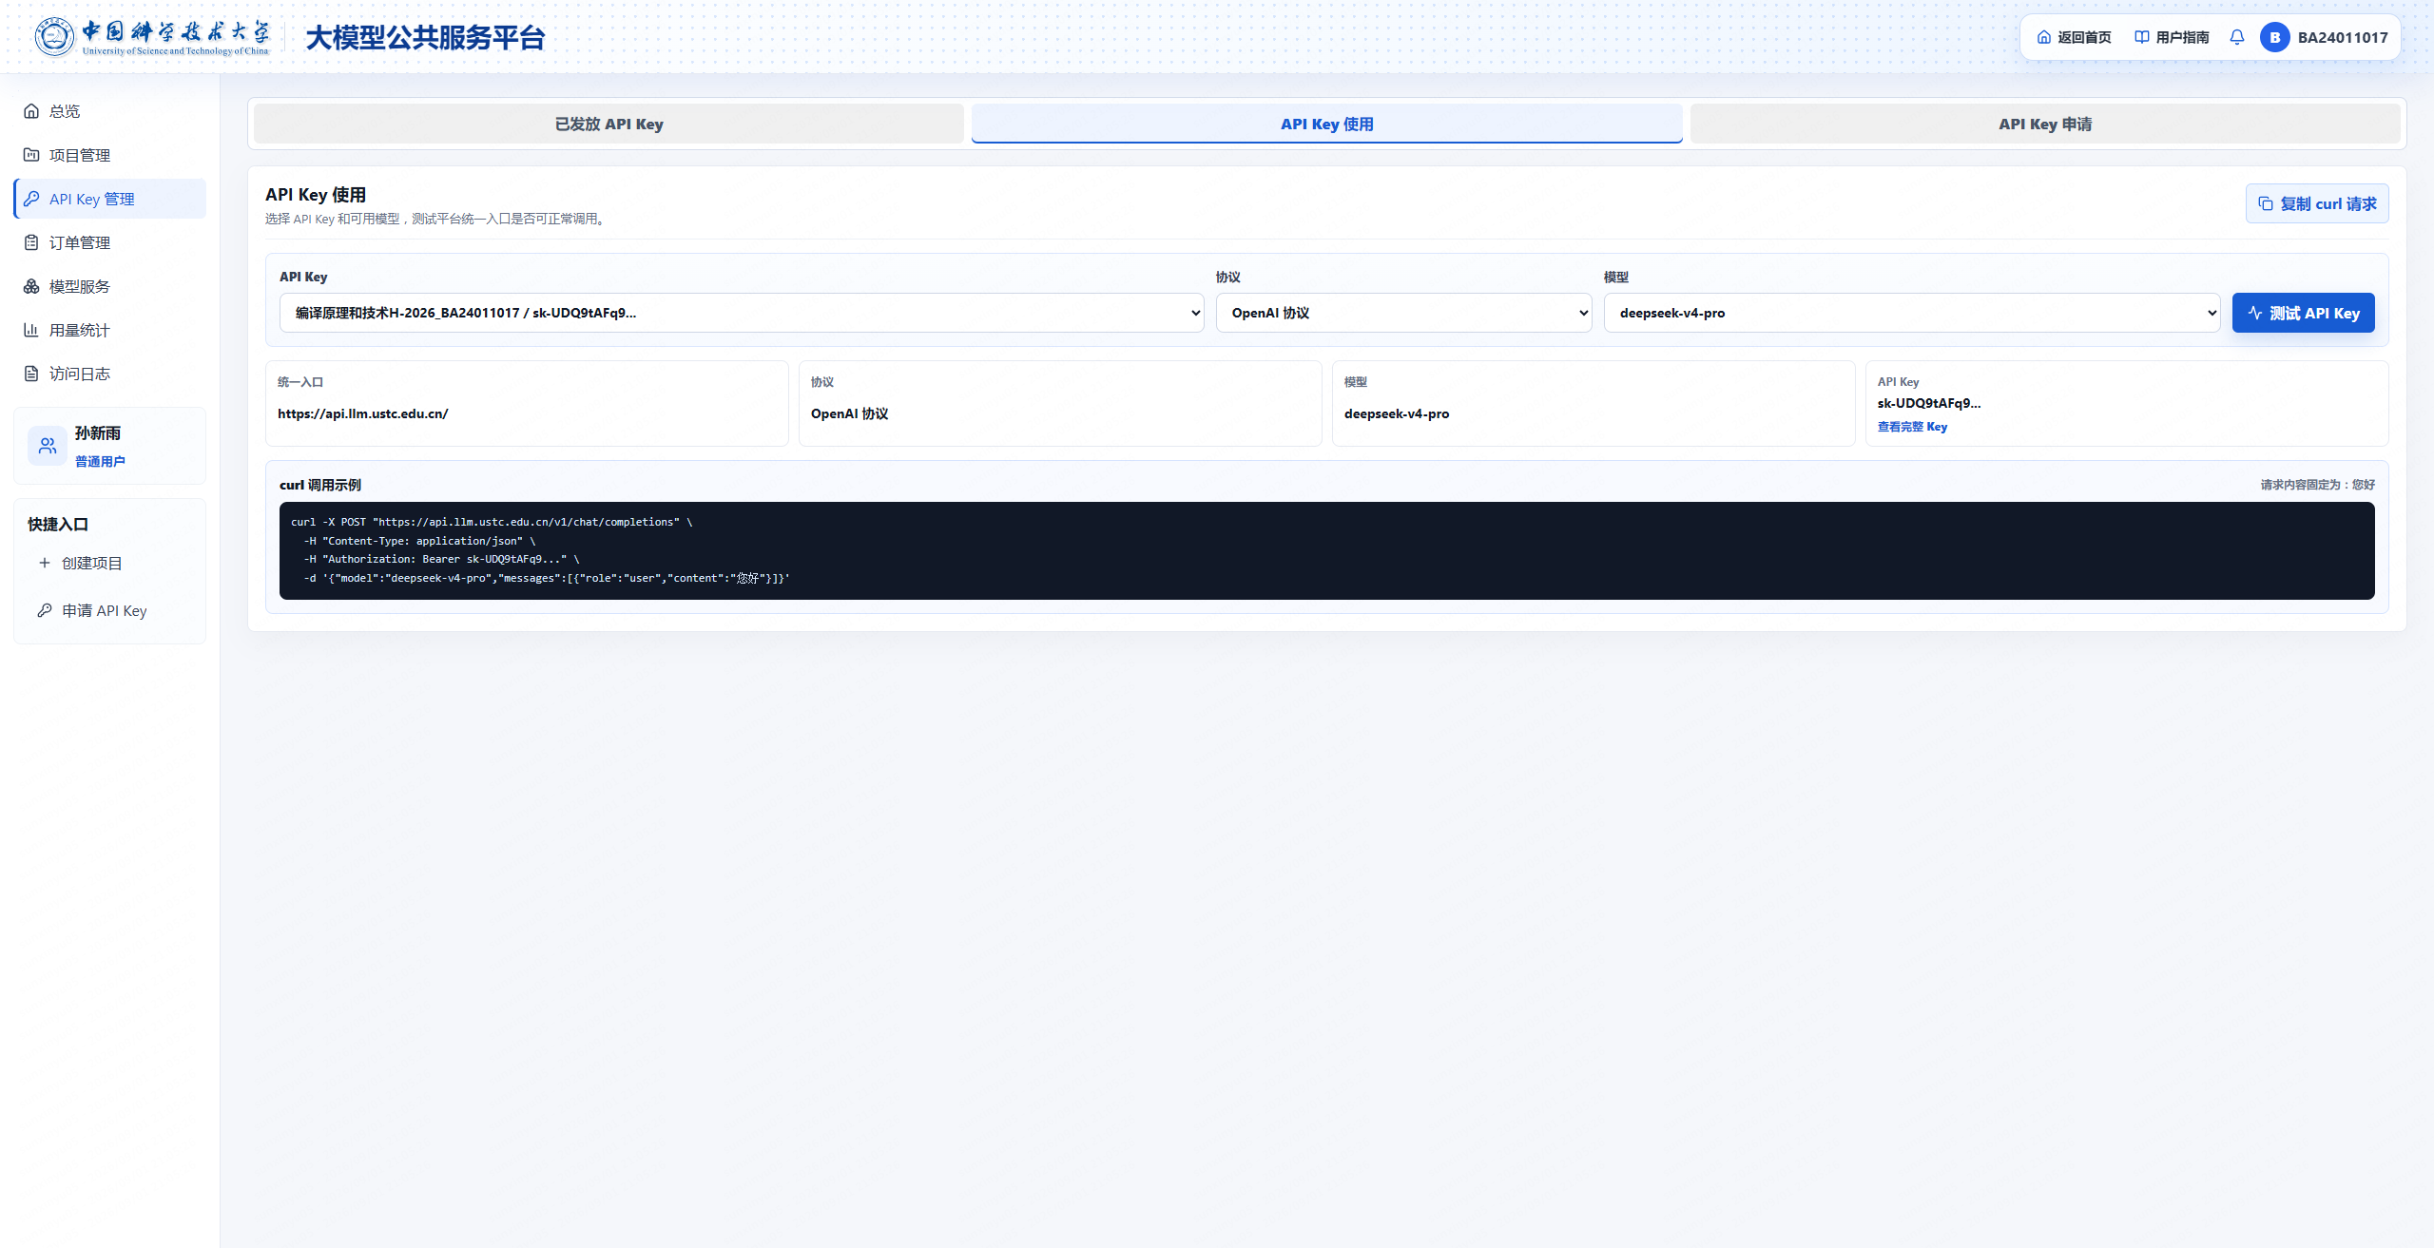
科大词元计划
即可查看并使用API Key

Slide 6
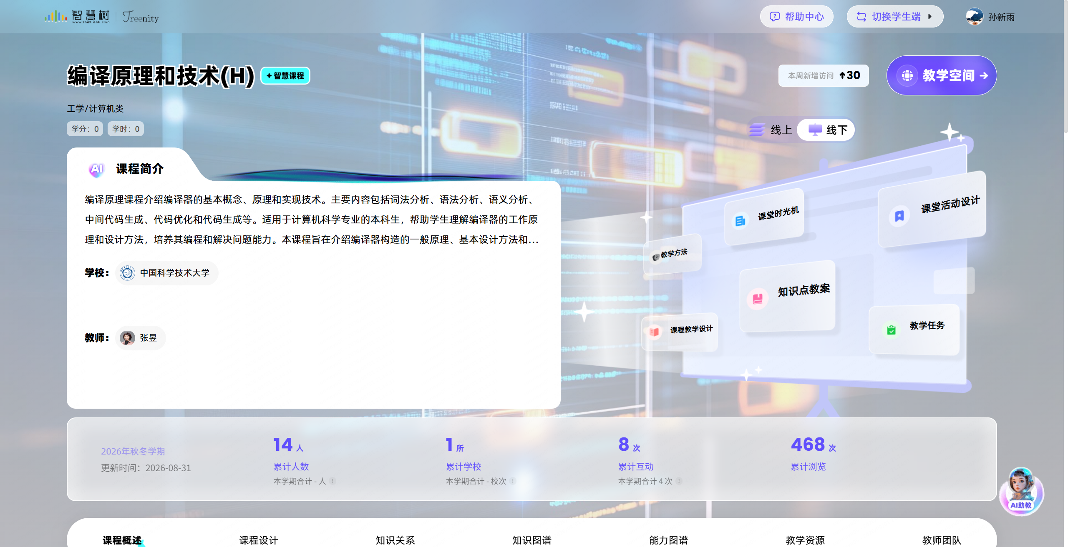
智慧树智慧课程平台
https://smartcourse.zhihuishu.com/course/index/2001524132929839104?mapVersion=0
认证/登录

Slide 7
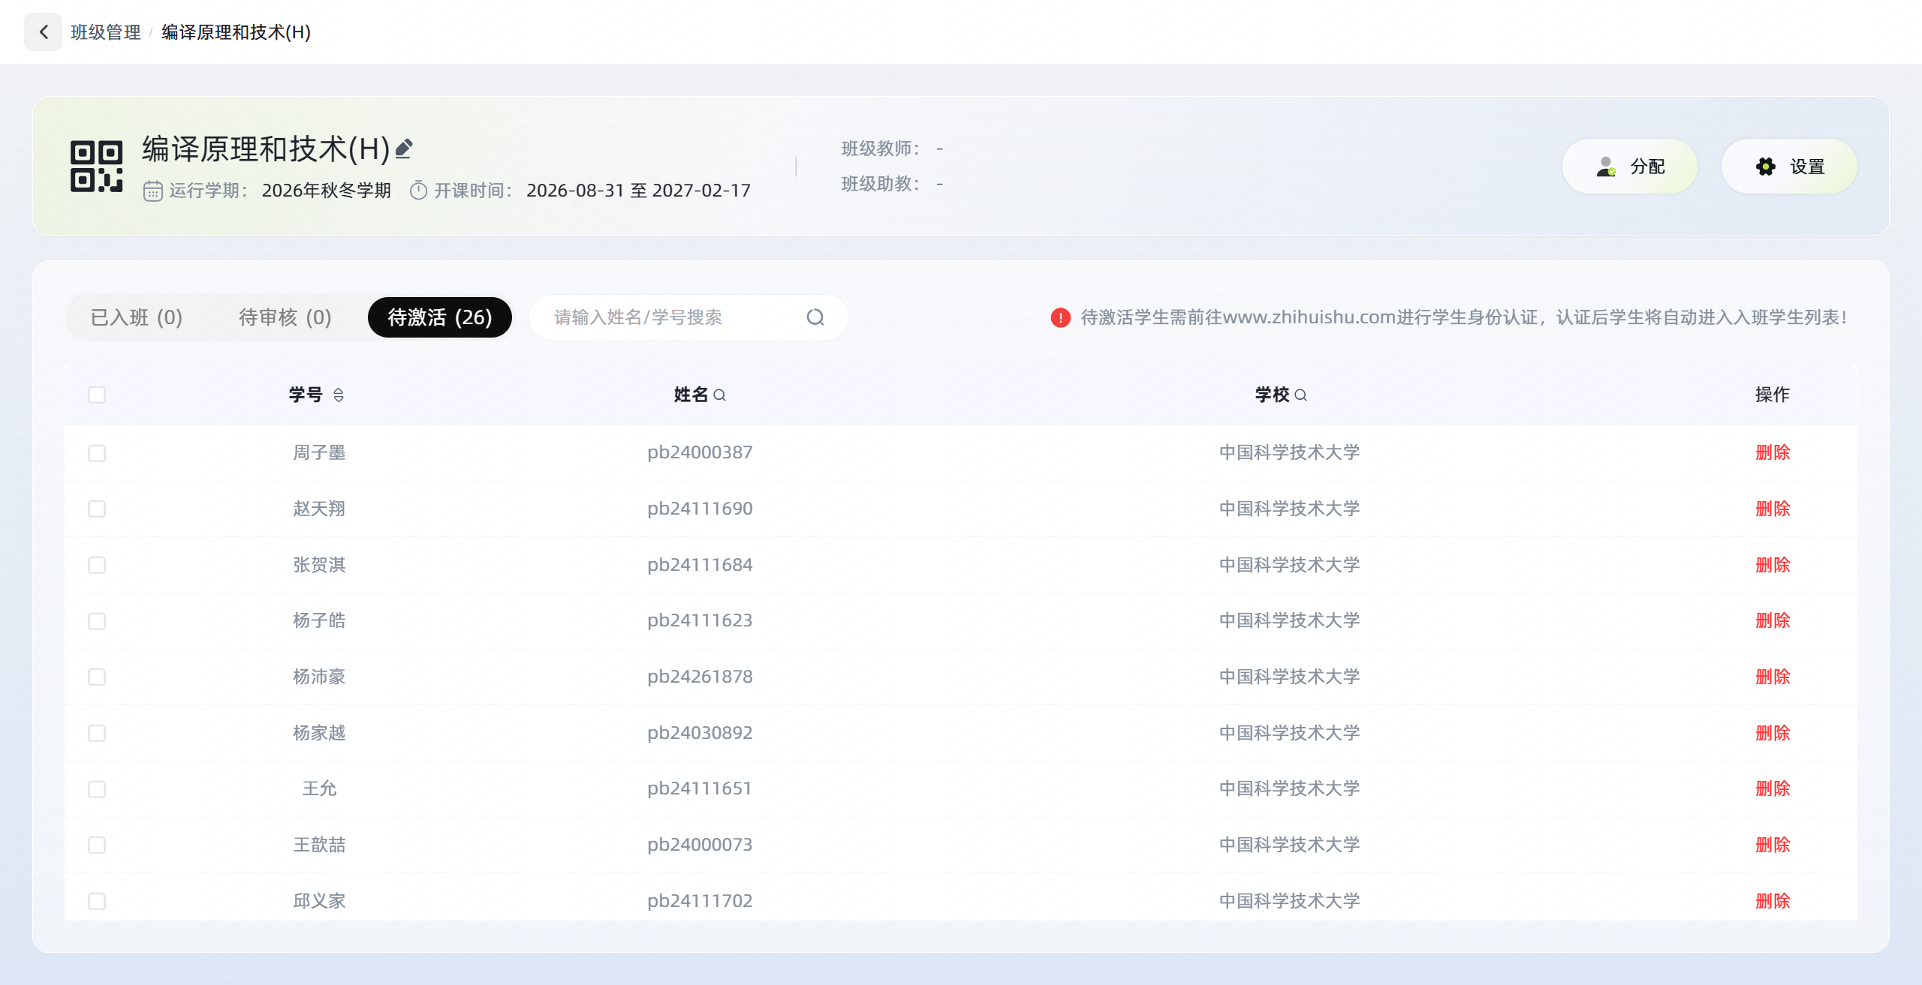
智慧树智慧课程平台
助教已经将同学们加入了课程项目，学生前往www.zhihuishu.com进行学生身份认证，认证后学生将自动进入班级学生列表。
如果有疑问可以看平台手册

Slide 8
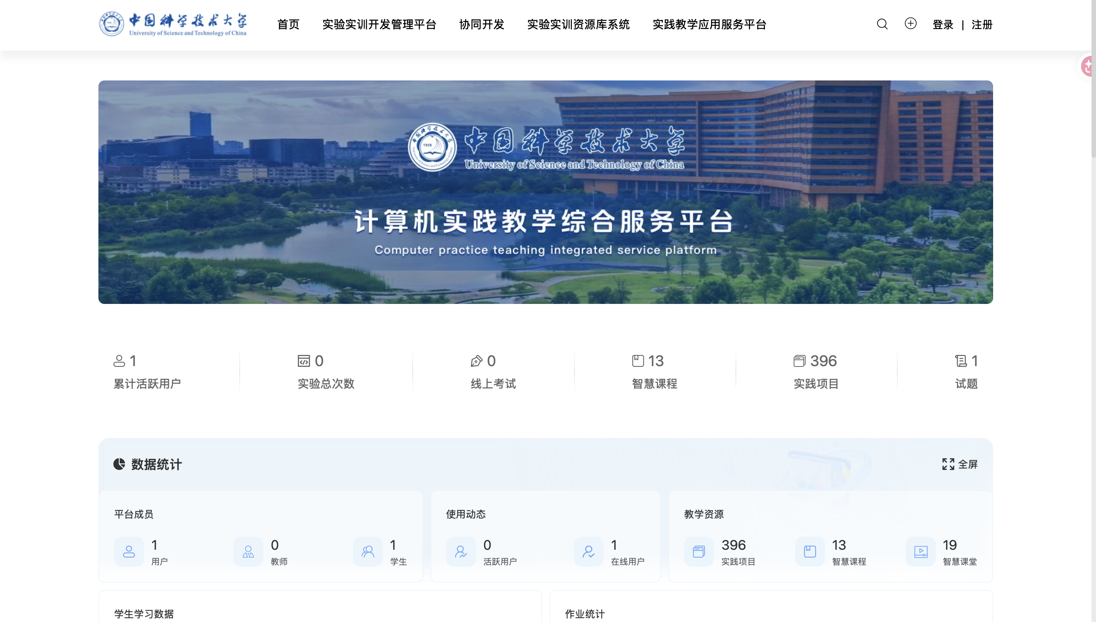
头歌平台
http://211.86.155.200
注册、登录

Slide 9
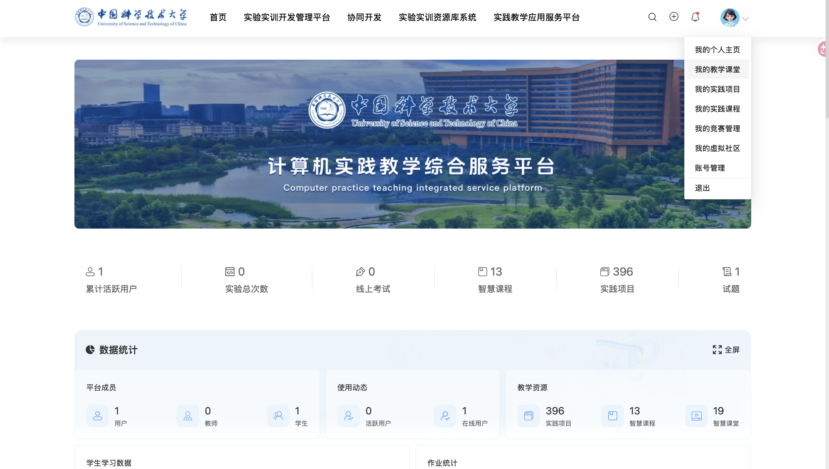
头歌平台
头像下方“我的教学课堂”

Slide 10
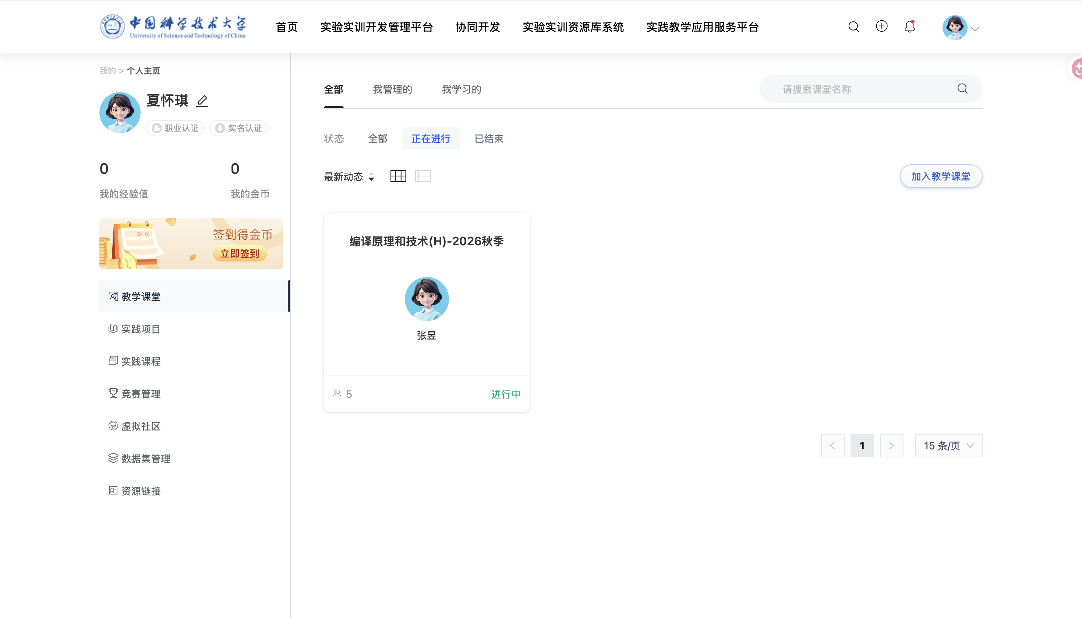
头歌平台
选择“加入教学课堂”

Slide 11
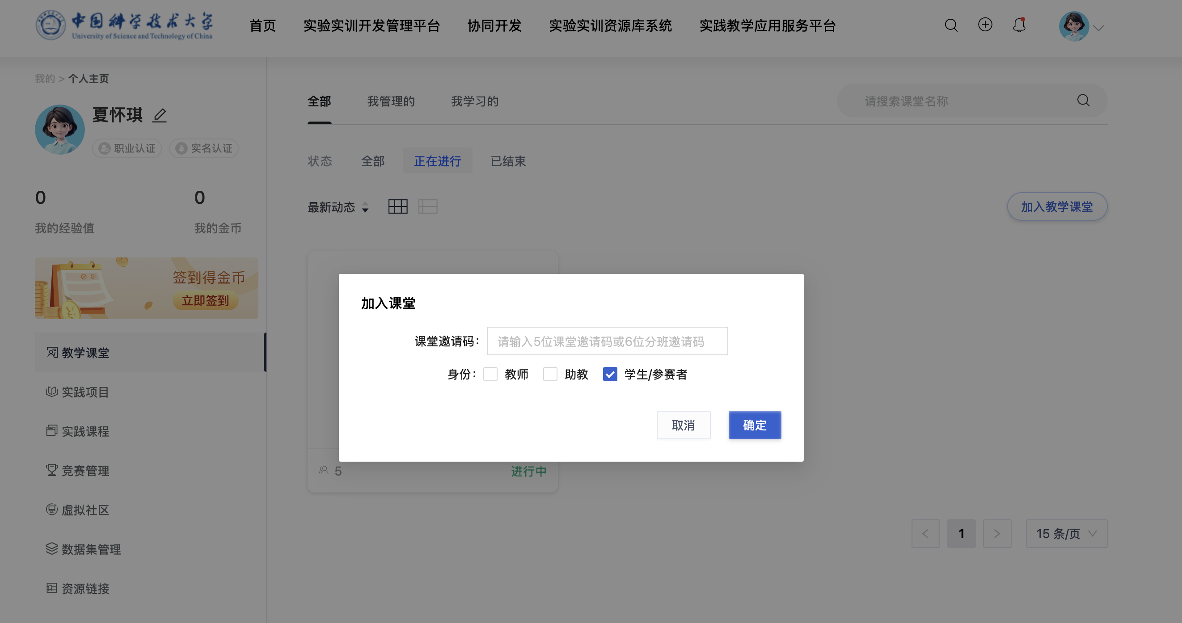
头歌平台
填写课程邀请码：EOUNP

Slide 12
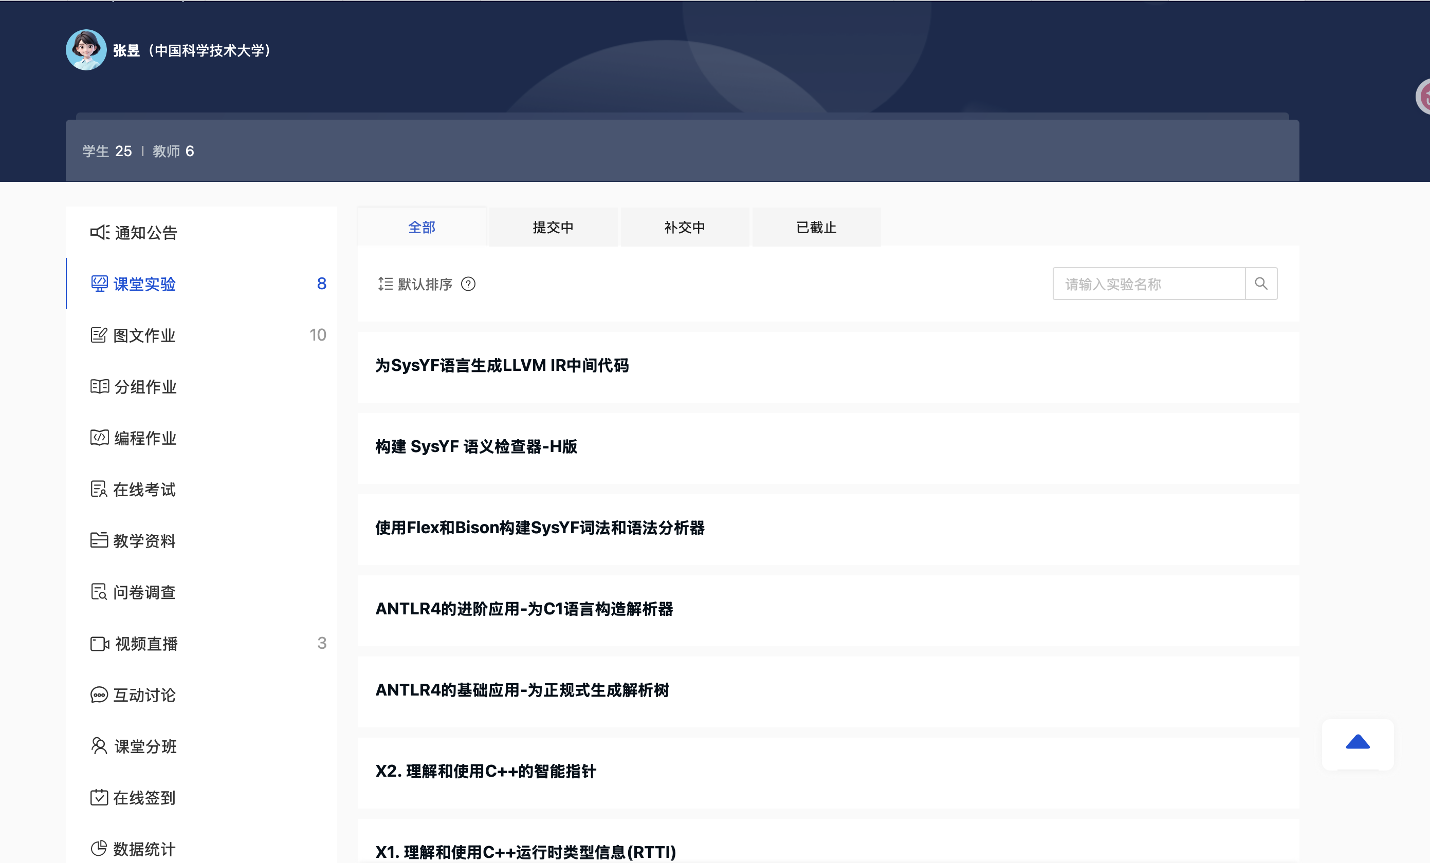
头歌平台

Slide 13
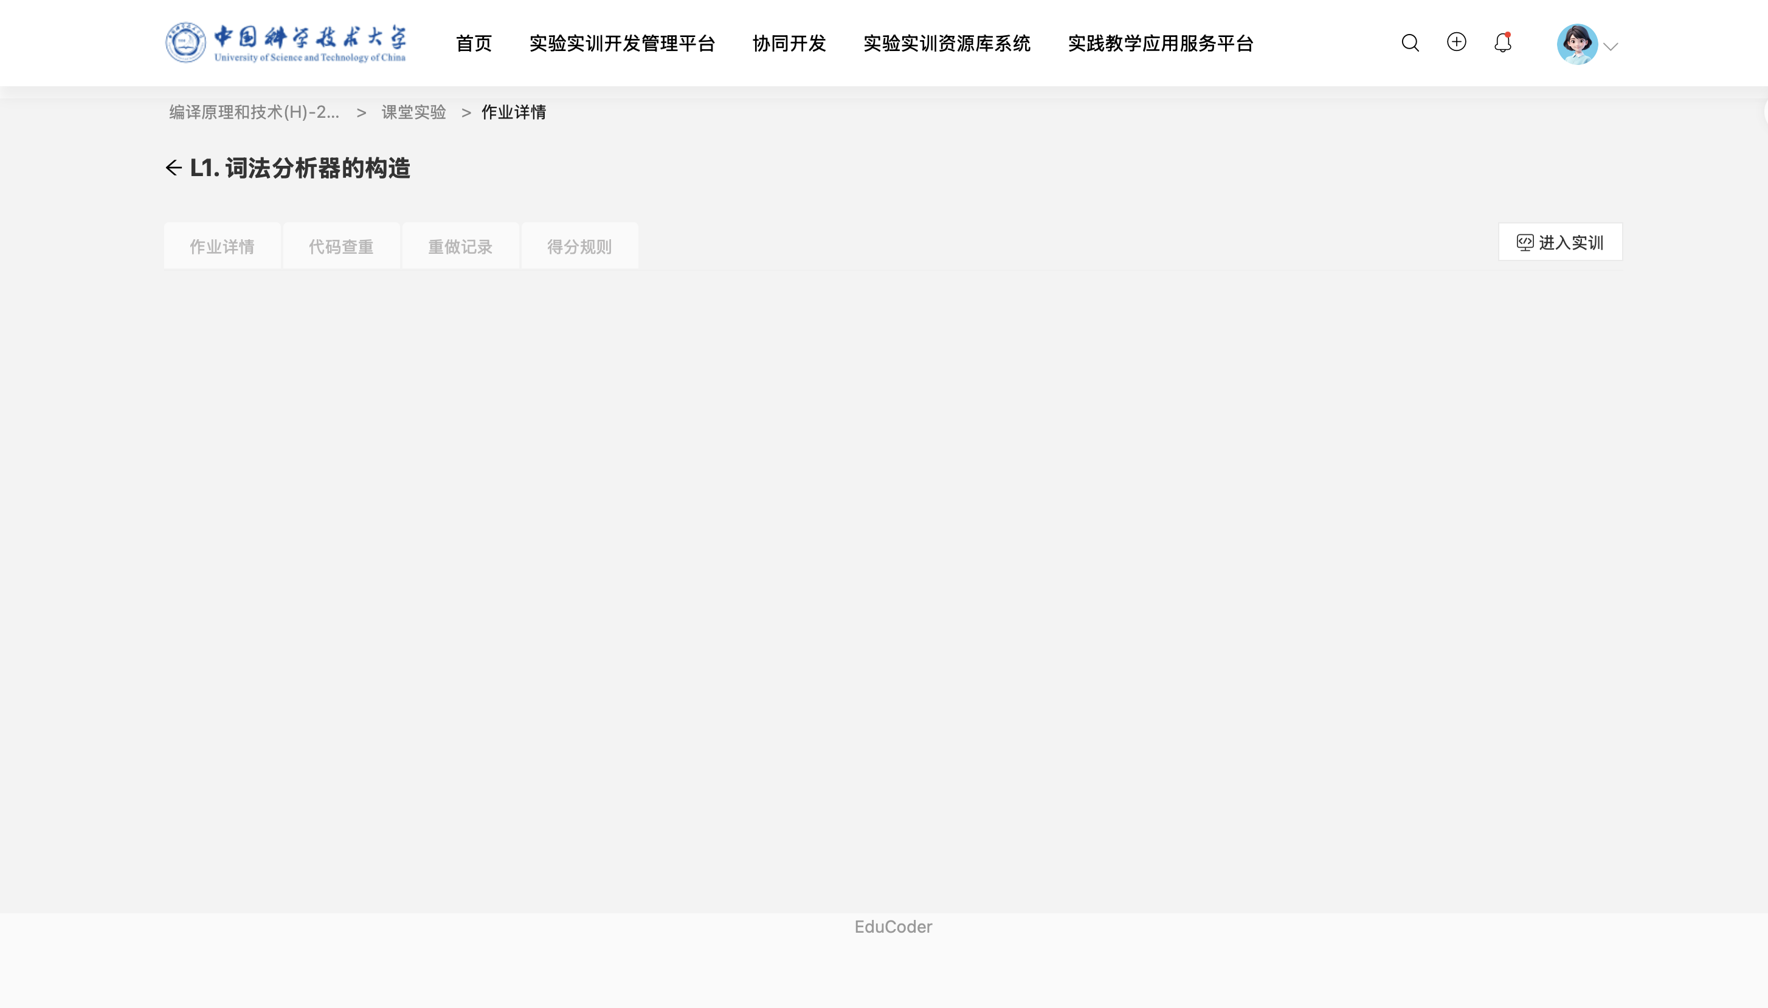
头歌平台

Slide 14
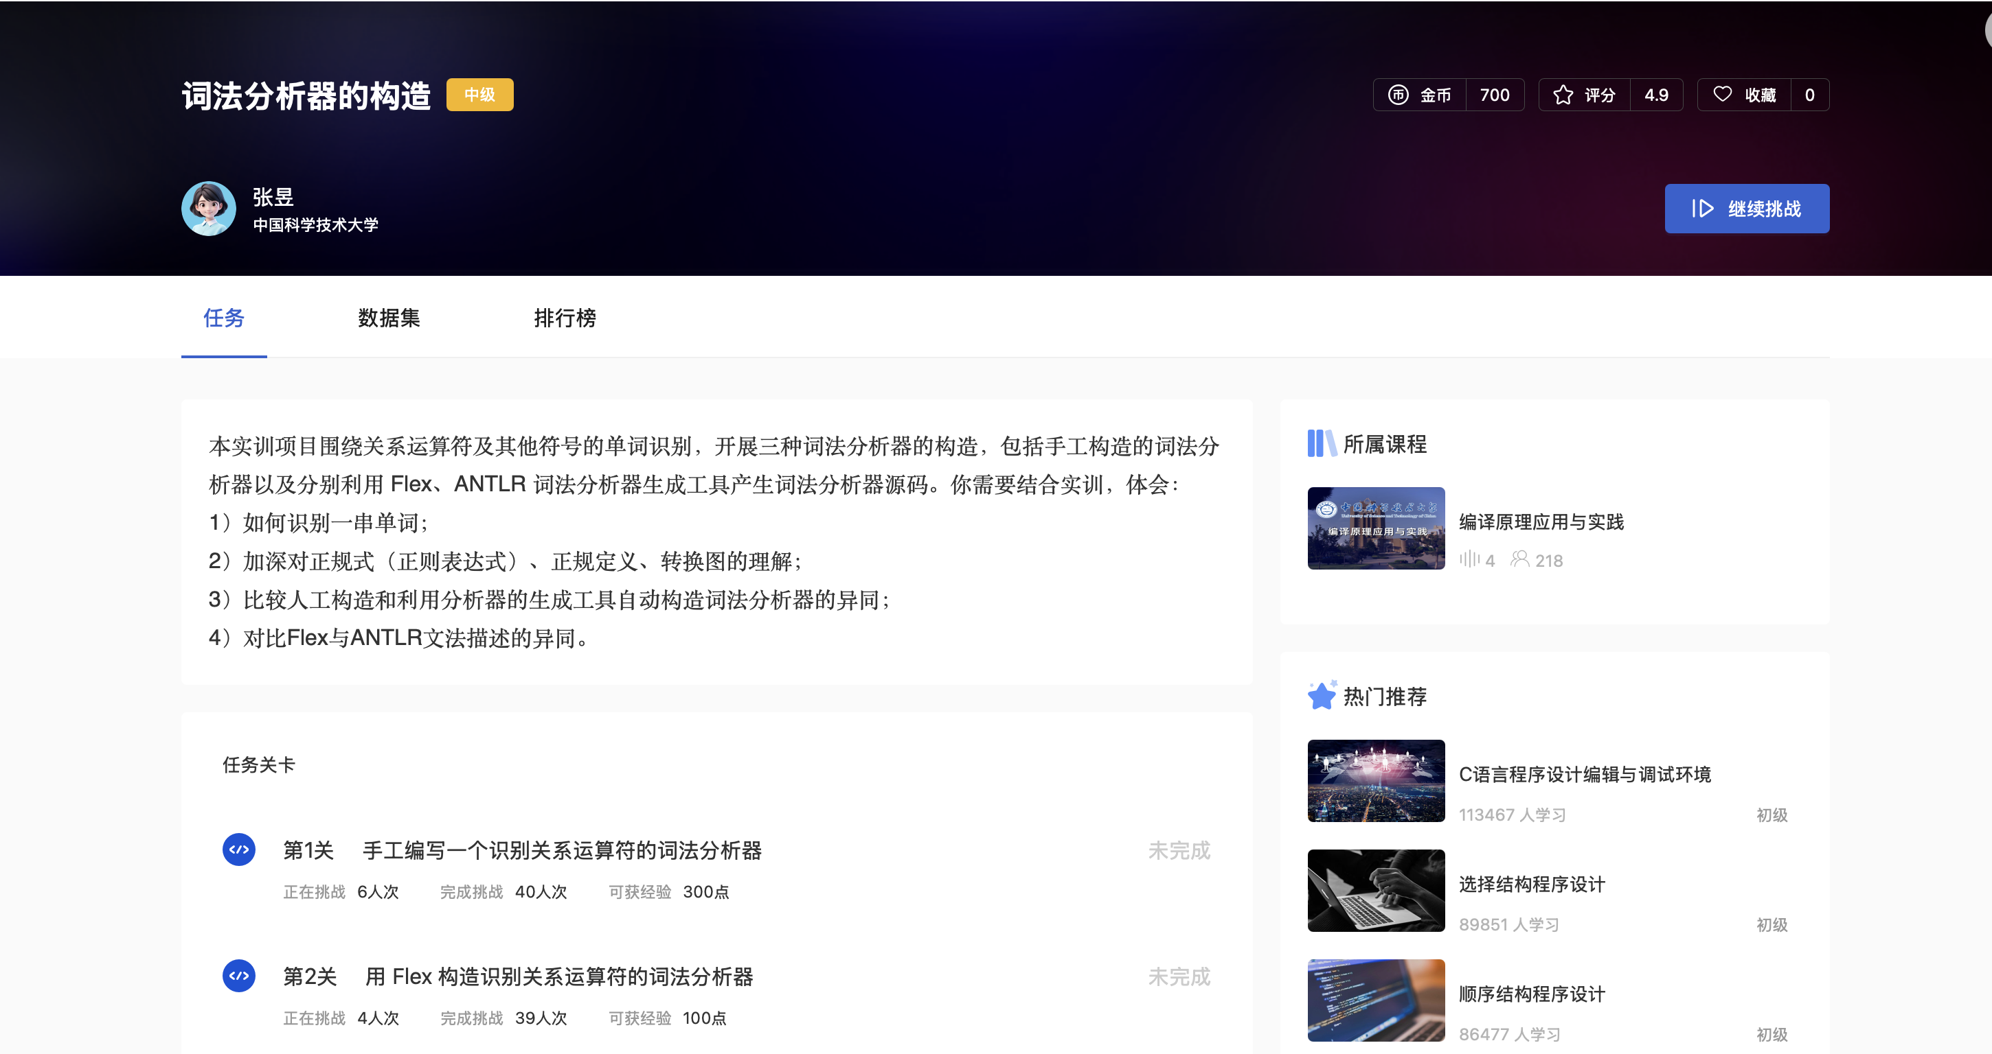
头歌平台

Slide 15
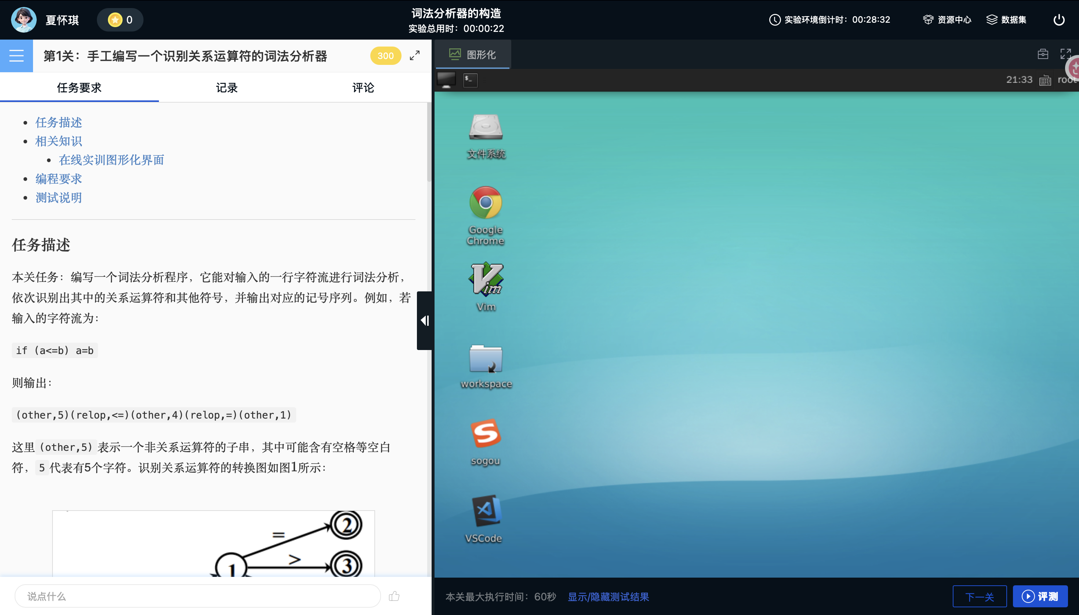
头歌平台

